Slide 1








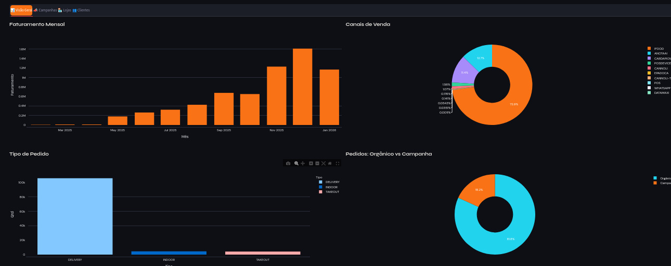







Dashboard Cannoli FoodTech - Brunettes
Bruno Eduardo, Eric Bittu, Rafael Marques, Vivian Umaki, Yanko Lee
Orientadores: Eduardo Savino, Lucy Tabuti, Maurício Lopes, Rodnil Lisboa, Victor Quiroz
O PROBLEMA
RESULTADOS
Transparência para o parceiro
Visualização direta de pedidos gerados por campanha orgânico
Comparativo de faturamento antes vs durante campanhas ativas
O parceiro decide com dados se vale renovar ou ajustar a estratégia
Perfil Cannoli Admin: monitoramento global de parceiros e KPIs
Perfil Empresa Parceira: acompanhamento individual de desempenho e campanhas
Contexto
A Cannoli é uma startup foodtech que oferece CRM, automação de engajamento, cardápio digital e delivery próprio para restaurantes parceiros.
Desafio
Gestores não tinham como visualizar, em um único lugar, se as campanhas contratadas estavam gerando retorno real, pagavam pelo serviço sem evidência de resultado.
Impacto
Decisões tomadas sem dados consolidados, dificultando a fidelização e a comprovação de valor do serviço.
INTRODUÇÃO
Tela de Visão Geral
A PROPOSTA
Objetivo
Dashboard web seguro e escalável que comprova, com dados, se as campanhas da Cannoli geram impacto real no faturamento dos parceiros.
Cannoli Admin: visão consolidada de todos os parceiros, campanhas e canais
Empresa Parceira: visão individual do próprio desempenho e retorno de campanhas
Funcionalidades entregues
KPIs: faturamento, ticket médio, recorrência
Pedidos orgânicos vs campanhas, comparativo direto
Visão: Geral, Campanhas, Lojas e Clientes
Controle de acesso por perfil
Público-alvo
Gestores da Cannoli e restaurantes parceiros
O que o dashboard revela
Horários e dias de maior movimento para direcionar campanhas
Concentração de risco em canais de venda
Quedas de receita identificadas automaticamente antes de virarem prejuízo
Impacto geral
Decisões baseadas em dados, não por suposição
Redução do tempo de análise de horas para minutos
ROI das campanhas visível e justificável para o parceiro
TECNOLOGIAS UTILIZADAS
REFERÊNCIAS
Linguagem e visualização
Python
Streamlit
Plotly
Dados e pipeline
Pandas · CSV/Excel
MySQL
Desenvolvimento e documentação
Git e GitHub · VS Code
Metodologia
Scrum
BRASIL. Lei nº 13.709/2018 – Lei Geral de Proteção de Dados Pessoais (LGPD).
SEMANA DE TECNOLOGIA - 2026
Fundação Escola de Comércio Álvares Penteado - FECAP

